Slide 1
Создание программно-аппаратного комплекса для мониторинга наличия воды в кулерах
ГБОУ города Москвы «Школа № 444»
Работу выполнили:
Карак Юлия Алексеевна,
ученица 11 «И» класса
Рябова Екатерина Николаевна,
ученица 11 «В» класса
Научный руководитель:
Вербов Евгений Николаевич,
педагог дополнительного образования
Москва, 2024

Slide 2
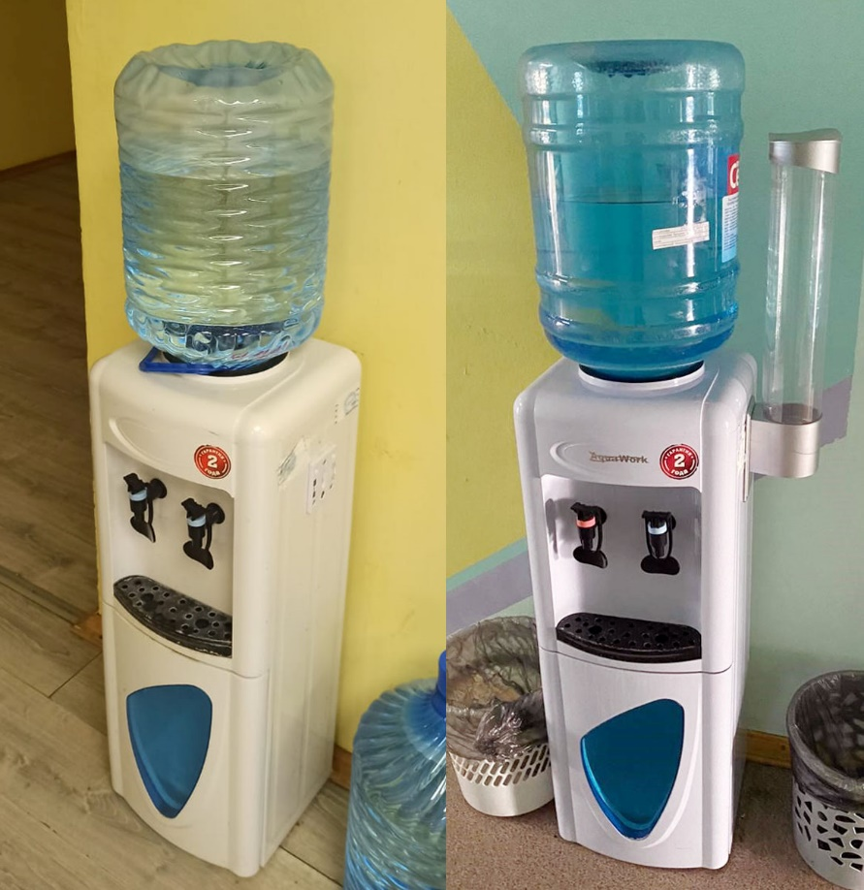
Цель проекта
Необходимо разработать устройство и программное обеспечения для мониторинга наличия воды в бутылях, чтобы упростить их своевременную замену сотрудниками администрации школы.
1

Slide 3
Задачи проекта
Выбор технологии определения наличия воды в бутыли.
Разработка общей архитектуры программно-аппаратного комплекса.
Проектирование и разработка устройства мониторинга.
Проектирование и разработка программного обеспечения для сбора и отображения информации с устройств мониторинга.
2

Slide 4
Общая архитектура программно-аппаратного комплекса
3

Slide 5
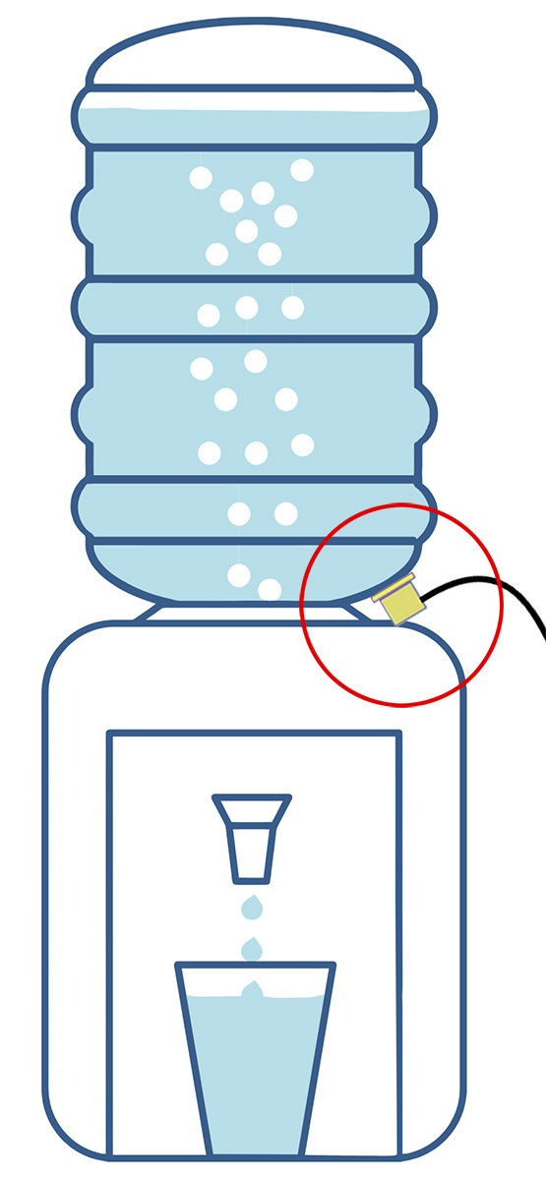
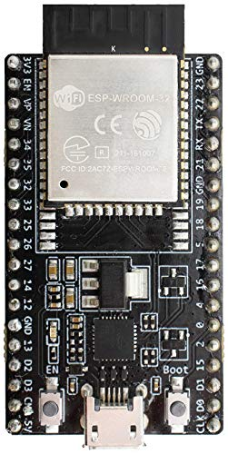
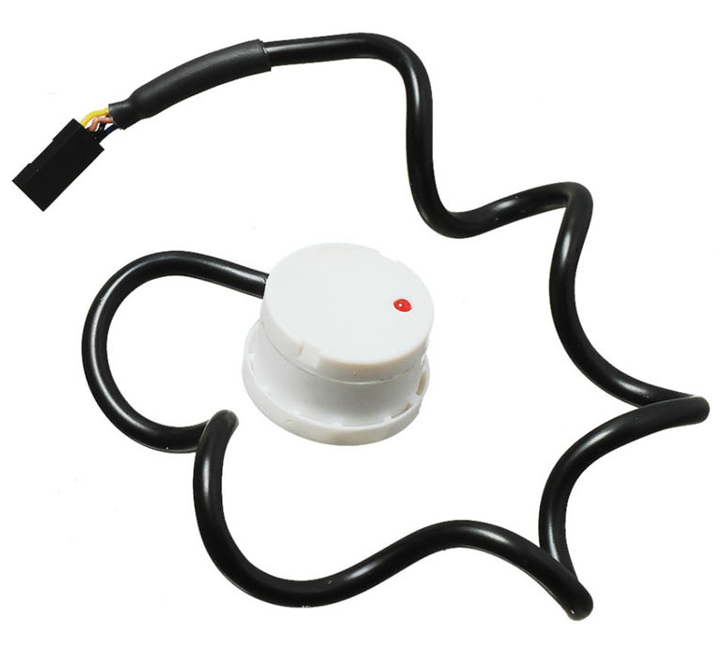
Проектирование устройства для мониторинга наличия воды в бутыли
Расположение
Измерение
Управление
4

Slide 6
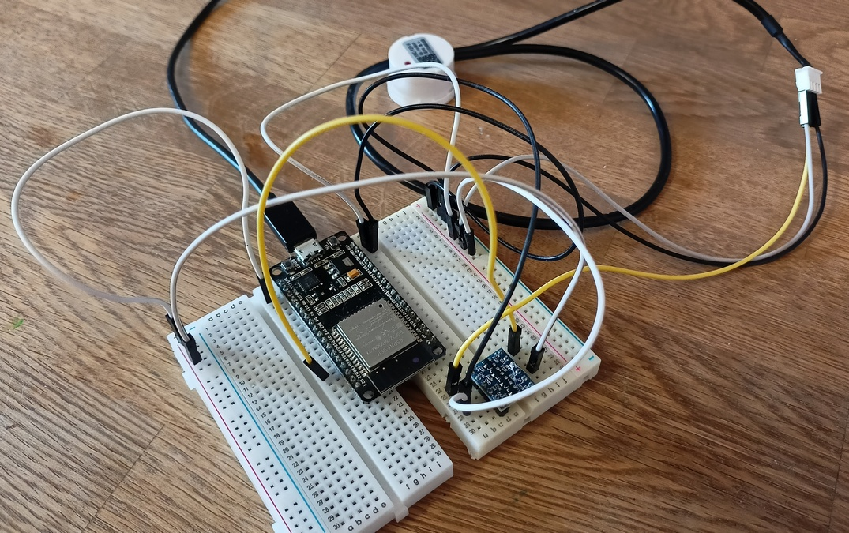
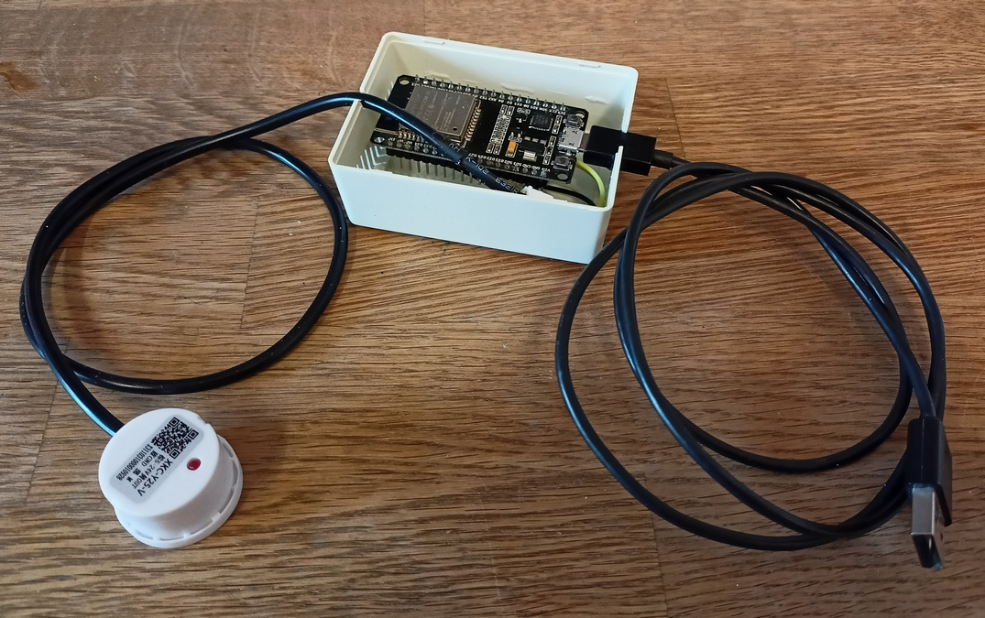
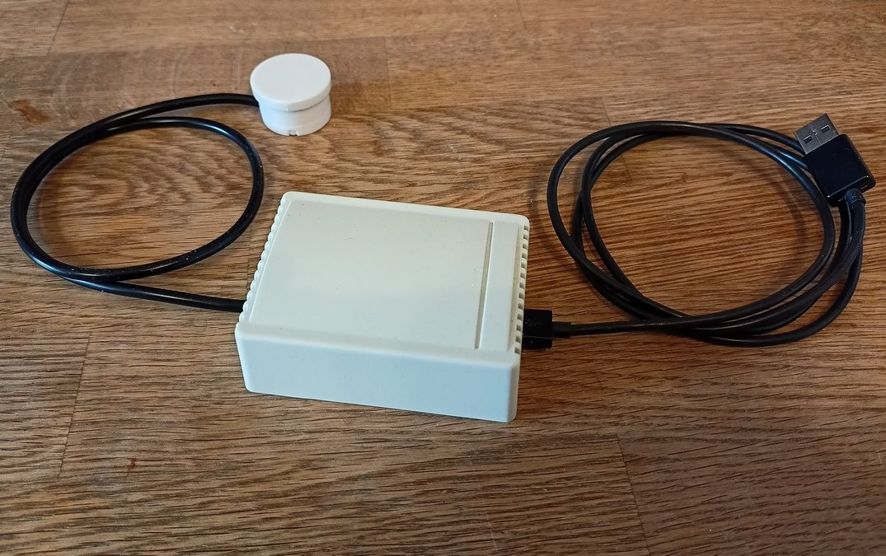
Разработка устройства для мониторинга наличия воды в бутыли
Отладочный макет
Финальный вариант
5

Slide 7
Разработка программного обеспечения для сбора и отображения информации с устройств мониторинга
Серверная часть веб-приложения:
Загрузить с диска список устройств мониторинга и схему их размещения.
Подписаться на обновления данных в сервере MQTT.
Ожидать данные от сервера MQTT, при получении данных рассылать их клиентским частям.
Клиентская часть веб-приложения:
Запросить у серверной части список устройств мониторинга и схему их размещения.
Подписаться на обновления данных в серверной части.
Ожидать данные от серверной части, при получении данных отображать их в интерфейсе.
6

Slide 8
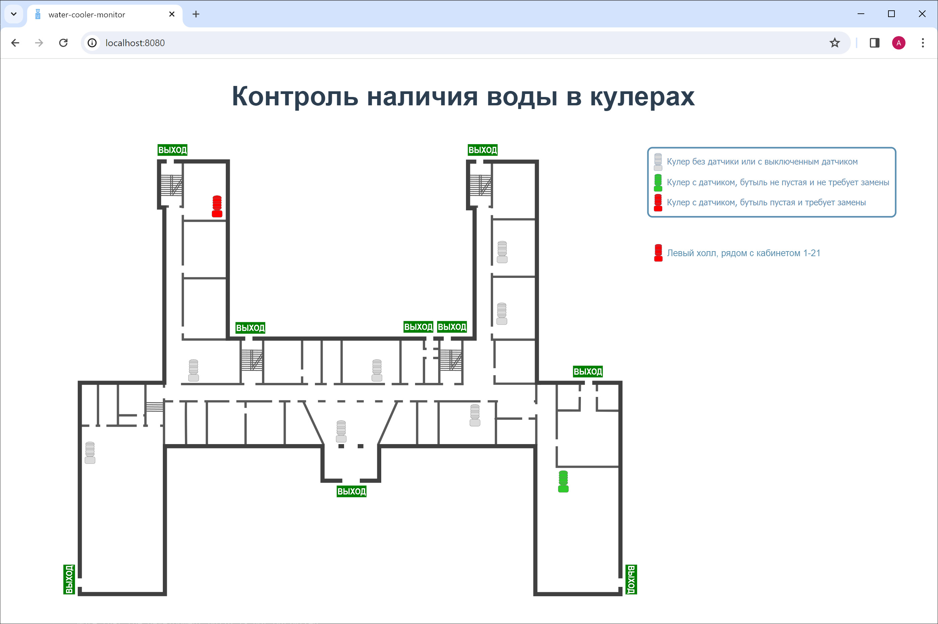
Интерфейс клиентской части веб-приложения для отображения информации с устройств мониторинга
7

Slide 9
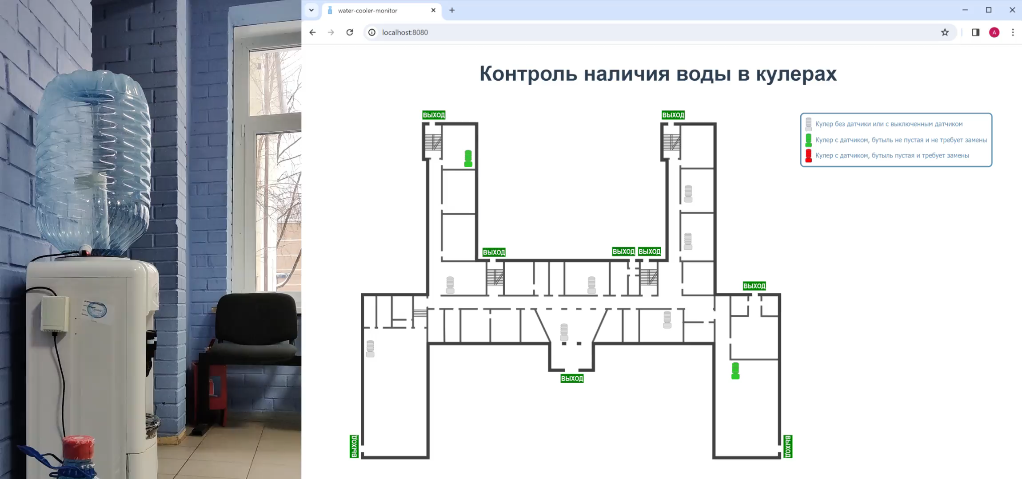
Демонстрация работы комплекса
8

Slide 10
Итоги работы над проектом
Решены все поставленные задачи и получен следующий результат:
Разработано устройство мониторинга на базе микроконтроллера ESP32.
Разработаны приложения на нескольких языках программирования (MicroPython, Python и Javascript).
Выполнено тестирование работы комплекса в условиях школы.
9

